Slide 1
«Я ВЫБИРАЮ МОЛОДОСТЬ И ЗДОРОВЬЕ»
Обучающаяся 8 класса МКОУ СОШ № 30: Захарова Лада

Slide 2
Данная тема была, есть и будет всегда актуальной.
Я хочу показать Вам один из способов (из личного опыта), как всегда быть молодым и здоровым через прослушивание музыки.

Slide 3
Я использую «язык» музыки для того, чтобы выразить свое настроение и чувства.

Slide 4
Мой интерес к музыке в том, что она является частью нашей жизни. В настоящее время все больше и больше людей разных возрастов пытаются убежать от реальности жизни, слушая музыку.

Slide 5
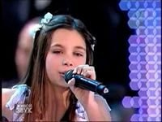
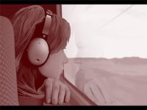
6. И, вообще, я люблю петь!
1. Я люблю просыпаться по утрам с помощью музыки.
2. Мне нравиться слушать музыку, пока я делаю работу.
3. Я предпочитаю слушать музыку при занятии спортом.
4. Если у меня плохое настроение, я предпочитаю слушать поп музыку или классическую
5. Если я счастлива, то ищу новые ритмы и стили в музыке.

Slide 6
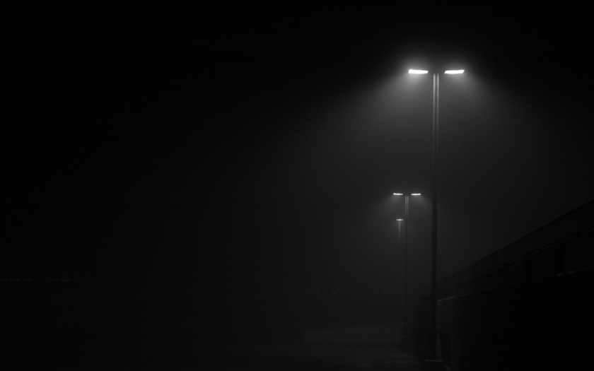
Чтобы определить, какое влияние оказывает музыка именно на Вас, попробуйте во время прослушивания разных стилей музыки прислушаться к себе, понять какие ощущения и эмоции вызывает у вас данное музыкальное произведение.

Slide 7
ПРИЯТНОГО ПРОСЛУШИВАНИЯ!

Slide 8
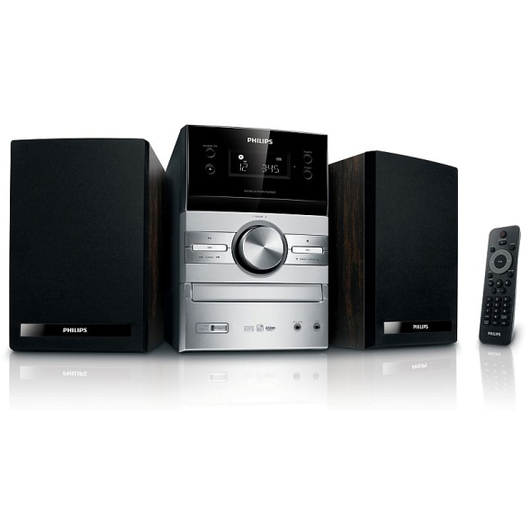
ПОПМУЗЫКА
Музыка влияет не только на нравственное и эмоциональное состояние человека, но и на работу внутренних органов, таких как сердце и на активность артериального давления. Для тех, кто хочет активно увеличить свое давление, стоит слушать музыку поэнергичней, например, попмузыку.

Slide 9
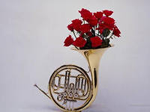
ДЖАЗ – МУЗЫКА
Джаз поможет вывести вас из депрессивного состояния.

Slide 10
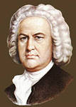
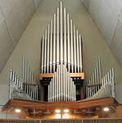
КЛАССИЧЕСКАЯ МУЗЫКА
Прослушивание классической музыки способствует запоминанию информации. В борьбе с бессонными ночами может спасти «Грустный вальс» Сибелиуса, а пьесы Чайковского просто творят чудеса.

Slide 11
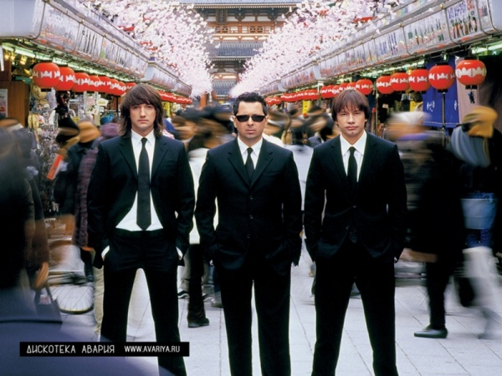
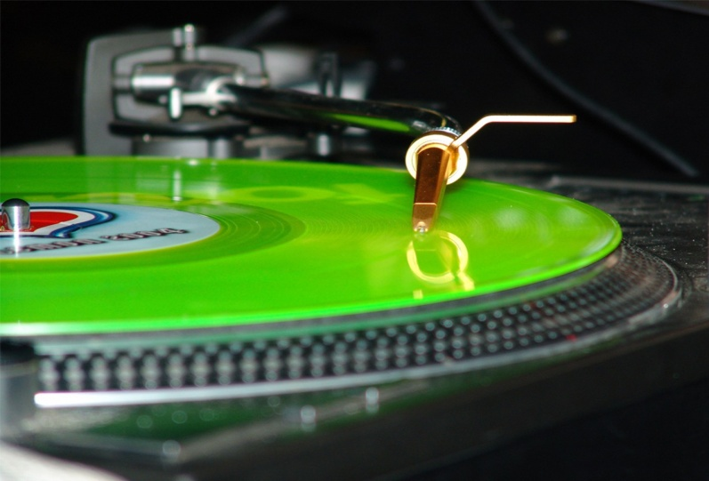
КЛУБНАЯ МУЗЫКА
Например, музыка, основа которой составляет всем известный «бум — бум — бум», намного превышает 100 децибелов, влияние ее может негативно сказаться на состоянии человека, и даже довести человека до обморочного состояния.

Slide 12
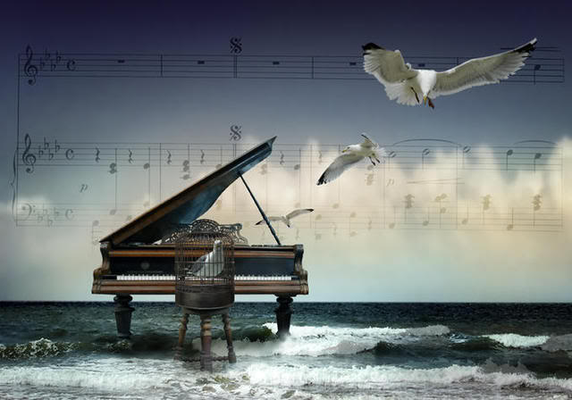
ШАНСОН
ШАНСОН помогает расслабиться и успокоиться. Возвращая человека к его историческим корням, способствует открытию энергетических центров и нормализации жизненных потоков. Очищает пространство от негативного воздействия, насыщает энергией биополе человека.

Slide 13
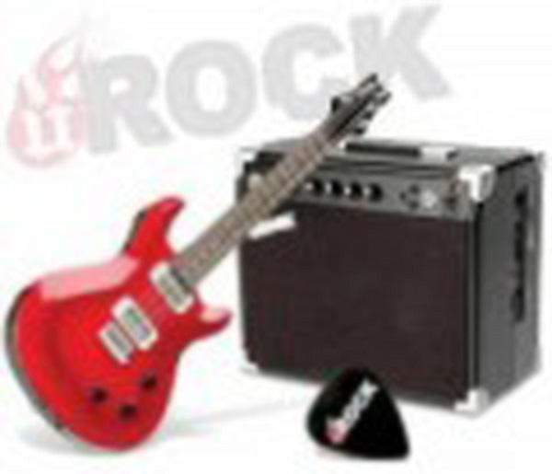
РОК
“Наслаждение” рок-музыкой на громкости в 100 децибел снижает чувствительность уха настолько, что наступает частичная потеря слуха. А на рок - концертах нередко интенсивность звука достигает 120 децибел, что не далеко и от болевого порога.

Slide 14
ТЯЖЕЛЫЙ РОК
Эта музыка может олицетворять собой современные понятия состояния стресса, напряжения и негатива. Мелодии сочетают в себе активное перевозбуждение с тяжёлым, угнетающим эффектом.

Slide 15
СПАСИБО ЗА ВНИМАНИЕ!

